Slide 1
Les délires chroniques
Dr Bououden Naila
Maitre assistante en psychiatrie
EHS psychiatrique Mahmoud Belamri
Université 3 de Constantine

Slide 2
Objectifs pédagogiques
Diagnostiquer un trouble délirant .
Connaitre l’attitude thérapeutique.

Slide 3
Plan du cours
I-Introduction
II-Définition
III-Contexte épidémiologique
IV-Sémiologie Psychiatrique.
V- Classification
VI-Critères diagnostiques selon le DSM5.
VII-Formes cliniques
VIII-Diagnostics différentiels
IX-Evolution
X-Prise en charge.

Slide 4
I-Introduction:
Les psychoses ou les troubles psychotiques sont un ensemble de troubles mentaux caractérisés par « une altération du sens de la réalité ».
Cela se traduit par la présence d’un symptôme psychotique quel qu’il soit un syndrome délirant
ou un syndrome de désorganisation(dissociatif) .
*En l’absence de toutes cause organique.
-On différencie :
*Les troubles psychotiques aigus : trouble psychotique bref
* et les psychose chroniques:
-La schizophrénie .
-Les troubles délirants ou délire chronique

Slide 5
II-Définition :
-Le mot « paranoïa » vient du grec para (à côté) ,et noos (penser , raison, bon sens) ,et signifie « penser à côté du bon sens , de la raison ».
Les délires chroniques paranoïaques ou troubles délirants sont des états délirant au long cours qui se différencient des schizophrénies par l’absence de syndrome de désorganisation et de détérioration intellectuelle(symptômes négatifs).
-L’âge de début se situe en général entre 35 et 45 ans.
-Et le délire s’enrichit des évènements et des frustrations de la réalité ambiante.
-On distingue différentes formes cliniques en fonction du thème du délire :trouble délirant de type érotomaniaque, mégalomaniaque ,de jalousie, de persécution et de type somatique.

Slide 6
Contexte épidémiologique:
-Prévalence vie entière des troubles délirants :0.2%.
-L’incidence annuelle entre1 et 3 pour 100000.
-Sex ratio proche de 1 mais prédominance masculine dans le délire de jalousie.
-Le début généralement entre 35 et 45 ans.
-Le sous type le plus fréquent est la persécution.
-Les facteurs de risque: l’âge avancé, les déficits sensoriels, les antécédents familiaux de troubles délirants, les troubles de personnalité, l’immigration et l’isolement social.

Slide 7
Sémiologie psychiatrique
1-le délire : est une conviction inébranlable à une réalité fausse parfois choquante.
2-Caractéristique du délire dans le trouble délirant persistant:
a-Thème : thème de persécution, de grandeur(ou mégalomanie),érotomanie, de jalousie, et somatique.
b-Mécanisme :rencontrés sont:
interprétatif : distorsion du jugement, explication erroné d’une perception exacte.
Imaginatif : invention, fabulation
Intuitif : idée fausse admise en dehors de toute donnée objective ou sensorielle.
, Rarement hallucinatoire : perception sans objet à percevoir.

Slide 8
c-la Systématisation :c.à.d. le degrés de cohérence interne du délire.
le délire paranoïaque est bien systématisé cd logique, compréhensible, cohérent .Il peut entrainer l’adhésion d’autrui. Il comporte généralement un thème unique.
D- l’adhésion :le sujet adhère totalement à ses idées délirantes.
E- Retentissement émotionnel et comportemental:
le niveau d’anxiété souvent majeur,
le risque suicidaire et le risque de passage à l’acte hétéro agressif..

Slide 9
Classification:
L’école psychiatrique française les délires chroniques sont classés selon leur mécanisme prévalent :
*les psychoses paranoïaques(mécanisme interprétatif et intuitif).
*la psychose hallucinatoire chronique(mécanisme hallucinatoire).
*les paraphrénies(mécanisme imaginatif).
Les classifications internationale des troubles mentaux (DSM5 et CIM -10) ces délires chroniques ne sont pas clairement individualisés.
La psychose hallucinatoire chronique (PHC) et la paraphrénie sont intégrées au groupe des schizophrénies.

Slide 10
Seules les psychoses paranoïaques sont individualisés, ils sont regroupés sous l’intitulé:
* « le trouble délirant » :DSM5
* « les troubles délirants persistants » (F22) Dans la CIM 10 (Classification internationale des maladies de l’OMS)

Slide 11
Critères diagnostiques selon le DSM5:
A- Présence d’une ou plusieurs idées délirantes pendant plus d’un mois .
B- Critère « A » de la schizophrénie non valide : pas de syndromes de désorganisation ou de syndrome négatif.
Les hallucinations peuvent être présentes mais ne sont pas au premier plan et sont en rapport avec le contenu des idées délirantes.
C- Fonctionnement psychosocial n’est pas altéré d’une façon marqué, comportement non bizarre en dehors du domaine du délire

Slide 12
D- Symptômes maniaques/dépressifs absent, ou brefs par rapport à la durée du délire
E- Le délire n’est pas la conséquence de l’utilisation d’une substance (drogue/ médicament…) ou d’une autre affection médicale ou d’un autre trouble mental comme le trouble obsessionnel compulsif.

Slide 13
Formes Cliniques:
1-Type érotomaniaque: le thème central délirant est la conviction d’être aimé par une autre personne.
Habituellement cette dernière est d’un niveau social plus élevé que le sujet, mais il peut s’agir d’une personne totalement étrangère au patient.
Cette conviction se développe à partir d’un regard, un mouvement…
2-Type mégalomaniaque: le thème central délirant est la conviction d’avoir un grand talent(mais non reconnu),ou une compréhension profonde des choses ou d’avoir fait des découvertes importantes.
Il peut aussi porter sur le fait d’avoir des relations haut-placées ou d’être soi-même une personnalité importante.

Slide 14
3-Type de jalousie:
le thème central délirant de la personne est que le conjoint ou l’être aimé est infidèle .
Le sujet en vient à cette conclusion sans raison valable et il se fonde sur des déductions erronées appuyés sur des éléments mineurs sans preuves.
Le passage à l’acte hétéro agressif est toujours possible sur le conjoint ou le rival.

Slide 15
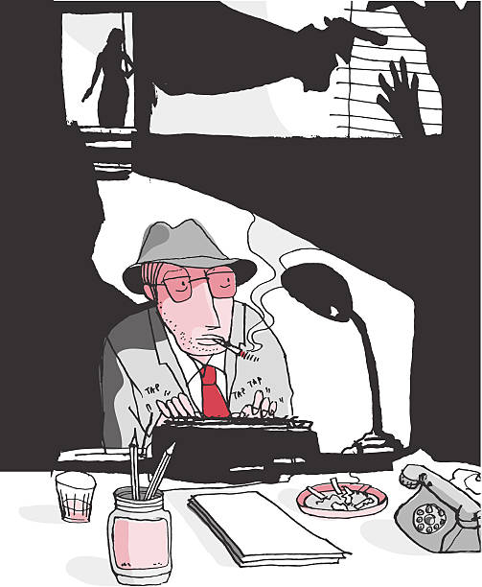
4-Type de persécution:
C’est la croyance d’être la cible d’un
complot , d’une escroquerie, d’un espionnage, d’une filature ,d’un empoisonnement, de harcèlement,ou d’une obstruction de la poursuite de ses projets au long terme.
Démarche multiples auprès de la police, des autorités judiciaires pour obtenir réparation du préjudice présumé.
Actes de violence si le persécuteur est repéré.

Slide 16
5-Type somatique: le thème délirant concerne des fonctions ou des sensations corporelles.
Les plus fréquentes concernent la sensation d’ émettre une odeur nauséabonde , d’être infesté par des insectes ou des parasites internes , que certains parties du corps sont difformes ou encore que certains organes ne fonctionne pas.

Slide 17
Diagnostics différentiels:
Pathologies non -psychiatrique :
Démences.
Encéphalopathies : infectieuses(HIV , Lyme…); inflammatoire ; urémique ; alcoolo-carentielle…
Intoxication par une substance psycho-actives : cannabis ,traitement par L-dopa ou d’autres agonistes dopaminergiques.
Pathologies psychiatriques:
*schizophrénie
*troubles de l’humeur : manie délirante , mélancolie délirante.
*dans certains cas les troubles obsessionnels-compulsifs.

Slide 18
Devant ces diagnostics différentiels un examen clinique complet et des examens complémentaires à réaliser systématiquement devant tout trouble psychotique:
*hémogramme ,ionogramme ,glycémie , calcémie,
TSH , bilan hépatique , ECG et imagerie cérébrale.

Slide 19
Evolution
L’évolution du trouble délirant peut être émaillée de :
Moments féconds: exacerbation délirante avec parfois un mécanisme hallucinatoire.
-Moments de rémission, de quelques mois à plusieurs années, qui touche souvent certaines conceptions délirantes mais pas toutes.
-Phase dépressive ,avec risque de passage auto- ou hétéro-agressif.

Slide 20
La prise en charge :
Où:
-le plus souvent en ambulatoire.
-une hospitalisation est parfois nécessaire
lorsque le patient présente un danger pour lui-même ou pour un tiers et elle se fait sous contrainte: hospitalisation d’office.

Slide 21
Traitement pharmacologique:
*Les antipsychotique atypiques en première intention: ex: risperidone: 2à 6mg/j, avec possibilité d’employer une forme retard injectable :risperdal consta :1injection toutes les deux semaines ou xéplion:1 injection /mois. Garante d’une meilleure observance.
En seconde intention :neuroleptique classique de type halopéridol(haldol*),également disponible en forme retard : haldol décanoas.
L’ efficacité sur le délire est inconstante , mais le traitement permet souvent de diminuer l’impulsivité et le risque de passage à l’acte auto ou hétéro agressif.
.

Slide 22
*Traitements adjuvants:
-sédation par des benzodiazépines ou neuroleptiques
Sédatifs(nozinan , largactil , loxapac) en cas d’anxiété ou d’agitation.
-traitement antidépresseur en cas de composante dépressive.
-traitement d’éventuelles addictions
Psychothérapie: la thérapie individuelle semble plus efficace que la thérapie de groupe . Proposer
une psychothérapie de soutien ou une psychothérapie cognitivo-comportementale en association au traitement médicamenteux.
Sociothérapie: resocialisation
-En agissant sur l’entourage familial et professionnel qui doivent être bien informés des difficultés de ces patients.

Slide 23
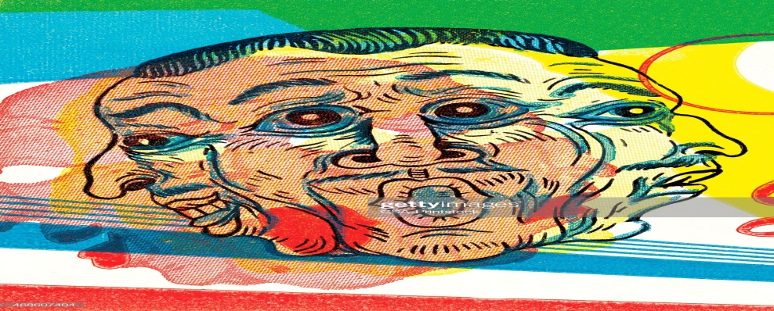
Points clefs:
Les troubles délirants persistant débute le plus souvent entre 35 et 45 ans.
Ils sont définit par des troubles évoluant depuis au moins un mois .
les idées délirantes diffèrent de celle de la schizophrénie essentiellement par sa systématisation et l’absence de désorganisation ou de symptômes négatifs. Les hallucinations peuvent être présente mais ne sont pas au premier plan .
le diagnostic ne peut être posé qu’après avoir éliminé une cause toxique ou liée à une pathologie non psychiatrique.

Slide 24
On distingue différentes formes cliniques en fonction du thème des idées délirantes : trouble délirant de type érotomaniaque, mégalomaniaque , de jalousie , de persécution , de type somatique.
Le traitement repose sur l’hospitalisation selon le contexte, un traitement antipsychotique avec possibilité d’adjonction d’un antidépresseur en cas de Comorbidités dépressives ou anxieuses associées et une psychothérapie individuelle.

